Slide 1
ТЕМА 2. ГЕНЕЗИС РОЗВИТКУ НАЦІОНАЛЬНОЇ ТА СВІТОВОЇ ЕКОНОМІКИ

Slide 2
2.1. Зародження, формування та розвиток національної економіки як суспільного явища.
2.2. Основні етапи розвитку економіки України.
2.3. Еволюція світової економіки: детермінанти, етапи, властивості.

Slide 3
Хрономаркери економічного розвитку незалежної України
1991 рік. Україну чекав непростий шлях економічних реформ і геополітичного вибору між Росією (Митним Союзом, СНД) та Європейським Союзом. У 1991 ВВП України становив, за даними Світового банку, $77,4 млрд у поточних цінах; ВВП на одну особу — $1489. В економіці домінувала промислова діяльність: частка промисловості в структурі ВВП становила понад 42 %. Економічна статистика не давала підстав сподіватися на швидке зростання; рік у багатьох українців асоціюється з економічним колапсом, безробіттям, зростанням цін, «кравчучками», товарами з-за кордону, першими супермаркетами. В жовтні 1991 Верховна Рада України ухвалила «Основні напрями економічної політики України в умовах незалежності», де були визначені такі стратегічні цілі: економічні гарантії державної суверенності; структурна перебудова народного господарства; кардинальні зміни в інвестиційній діяльності; соціальна спрямованість економіки тощо. Цього ж року створено фінансового регулятора незалежної України — парламент затвердив статут НБУ.

Slide 4
1992 рік. Верховна Рада України ухвалила «Основи національної економічної політики України», які передбачали роздержавлення і приватизацію, структурну перебудову та модернізацію промисловості. Україна стала членом Міжнародного валютного фонду (МВФ), який схвалив Програму ринкових перетворень в Україні. Аналітики «Дойче Банку» оцінили перспективи України як найкращі серед колишніх радянських республік, але брак досвіду ринкового реформування та ігнорування політики «шокової терапії» сусідніх країн призведуть до десятирічної стагнації. Цей період характеризується загостренням проблем ринковізації та приватизації. Україна просувалася вперед значно повільніше, ніж провідні перехідні економіки Центральної Європи та Балтії. Національний дохід за 1992 спав до 82,2 % (проти 1991), ВВП — до 89,8 %. Майже усі галузі важкої промисловості охопила криза; найбільше падіння відбулося у транспортному й с/г машинобудуванні та в хімічній промисловості. Стрімко знижувався видобуток вугілля, нафти та природного газу. Проведена лібералізація цін в умовах відсутності конкуренції того ж року призвела до їхнього зростання у 20 разів (рівень інфляції сягнув 2000 %). Відсоткові ставки за наданими кредитами 1992 без урахування овердрафту становили у національній валюті 76,0 %, за депозитами — 68,0 %. З 10.01.1992 НБУ ввів в обіг купоно-карбованці, які до квітня заповнили весь готівковий обіг, до листопада — й безготівкови
1993 рік. Індекс інфляції сягнув рекордних показників — 10 206 %. Цей рік для мільйонів українців асоціюється з піком кризи. Бідність, занепад української промисловості, зупинка підприємств стали причиною гіперінфляції. Підписання Декрету Кабміну «Про довірчі товариства» дало поштовх до запуску різноманітних фінансових пірамід.

Slide 5
1994 рік. Уряд Л. Кучми зробив перші серйозні кроки до стабілізації та реформ. У липні 1994 Л. Кучма відвідав США, де зустрівся з багатьма політичними та бізнесовими персонами. Нову економічну команду, очолив В. Пинзеник. У жовтні 1994 відбулося підписання першої угоди України з МВФ, що було рішучим поступом в економічних реформах, включно з дерегуляцією торгівлі, цін та ринків, а також підготовкою до великої приватизації. Україна і США підписали Договір про дружбу і співробітництво, який уможливив розвиток ефективної міжнародної співпраці в наукових і технологічних сферах. Відбулося комплексне врегулювання питань міжнародного комерційного арбітражу. Ухвалено постанову «Про Концепцію створення спеціальних (вільних) економічних зон в Україні» (втратила чинність 2004), що мало вплинути на розвиток іноземних і вітчизняних інвестицій, стимулювати виробництво, збільшити експорт продукції. Дефіцит бюджету знизився з понад 5 % від ВВП у 1994 до 3 % у 1996-му, а НБУ різко скоротив обсяги й практику своєї грошової емісії. Внаслідок цього інфляція знизилася з понад 10 000 % 1993-го до 182 % у 1995. Проте цих змін було недостатньо для такого відродження економіки, яке демонстрували країни Центральної Європи та Балтії; падіння ВВП тривало, хоч і повільніше. Причини відсутності економічного зростання дотепер є предметом дискусій. Цього ж року в Україні почали формуватися податкові механізми, введені місцеві податки та збори. Започатковано створення Державного реєстру фізичних осіб-платників податків та присвоєння ідентифікаційних номерів. Уперше за час незалежності на законодавчому рівні встановлено вимоги до одного з основних податків — на прибуток підприємства.

Slide 6
1995 рік. Україна стала 37-м постійним членом Ради Європи. Утворено Державне казначейство при Міністерстві фінансів України. Розпочався новий етап розвитку грошово-кредитної політики. Цього року створено ринок цінних паперів. Вжито першу спробу покрити частину дефіциту бюджету неемісійними джерелами — із залучених коштів, одержаних за допомогою реалізації державних цінних паперів (випущених на суму 30,4 трлн крб). Влітку 1995 розгорнуто кампанію приватизації. В Україні вперше запровадили експертну оцінку об’єктів приватизації, яка поступово наближувала до практики ринкових продажів. Високі темпи продажу державного майна позначилися відразу: за 1995 процес приватизації охопив у 1,5 раза більше об’єктів, ніж за три попередні роки. Створено виключну (морську) економічну зону України. Вперше відповідним законом встановлено вимоги щодо обов’язковості проведення суб’єктами господарювання розрахунків зі споживачами через зареєстровані електронні контрольно-касові апарати, завдяки чому посилено державний контроль за діяльністю суб’єктів і захистом прав споживачів.

Slide 7
1996 рік. Ухвалення першої в українській історії Конституції незалежної України (28.06.1996). У вересні 1996 упроваджено національну валюту, нову конвертовану грошову одиницю — гривню. Україна підписала Стратегію інтеграції до ЄС для входження у світовий та європейський простір. Рівень інфляції різко знизився до 139,7 % проти 282 % 1995. Збільшився експорт товарів і послуг, що стало передумовою подальшого розвитку зовнішнього сектора економіки. У жовтні 1996 створено Рахункову палату як офіційний орган незалежного зовнішнього державного фінансового контролю. На підставі Закону України «Про державні гарантії відновлення заощаджень громадян України» держава взяла на себе зобов’язання провести індексацію заощаджень громадян, що зберігались в установах колишнього Ощадбанку СРСР і Державного страхування СРСР. Задля створення в Україні ринку страхових послуг і посилення страхового захисту майнових інтересів юридичних і фізичних осіб ухвалено базовий закон «Про страхування». Упродовж 1996 змінилася структура податкових органів: утворено Державну податкову адміністрацію (що стала самостійним органом виконавчої влади) та місцеві податкові інспекції. Цього ж року Постановою Кабінету Міністрів створено Єдиний державний реєстр підприємств та організацій України.

Slide 8
1997 рік. Між Україною та Організацією економічного співробітництва й розвитку підписано угоду щодо привілеїв, імунітетів і пільг, які надаються ОЕСР на території України. На законодавчому рівні визначено поняття «лізинг», загальні правові та економічні засади його здійснення (Закон України «Про лізинг»). Почав діяти державний Класифікатор послуг зовнішньоекономічної діяльності. Реальне зростання економіки залишалося від’ємним, а доходи бюджету зростали повільно. У першому півріччі 1997 інфляція становила 5,3 % проти 24,9 % за відповідний період 1996 ВВП становив 93,4 млрд грн. Спостерігалася поступова ревальвація гривні. Набрав чинності закон «Про захист від недобросовісної конкуренції». Кабмін установив порядок державної реєстрації договорів про спільну інвестиційну діяльність за участю іноземного інвестора.
1998 рік. Економіка набула напівкримінальних рис: тіньовий сектор становив близько 60 %. Зовнішня заборгованість України зросла до $12 млрд. 11.06.1998 ухвалено Стратегію інтеграції України до ЄС. Ситуація на грошовому ринку України погіршувалася, тривав відплив капіталу з України. Країна не отримувала зовнішнього фінансування (кредитів МВФ і Світового банку). Наприкінці літа 1998 почалася стрімка девальвація гривні, поштовхом для якої стала криза на російському грошовому ринку. Кабінет Міністрів і Національний банк України вжили низку заходів щодо стабілізації ситуації, зокрема проведено конверсію облігацій внутрішньої державної позики, встановлено нові параметри валютного коридору, внесено зміни в порядок здійснення банківських операцій тощо. Рік ознаменувався й запровадженням для всієї банківської системи нового зразка звітності, що ґрунтувався на міжнародних стандартах бухгалтерського обліку.

Slide 9
1999 рік. Економічне падіння сягнуло «дна»: втрата ВВП проти 1998 становила майже 60 %, ВВП на душу населення складав 635,76 дол. США, гривня ослабла проти 1998 на 68,7 %. Кількість безробітних зросла до 1,2 млн. Утворено Фонд гарантування вкладів фізичних осіб, що мало на меті забезпечити захист інтересів фізичних осіб-вкладників комерційних банків. Разом з тим посилилися позиції українських експортерів на зовнішніх ринках.
2000 рік. На український ринок зайшли великі іноземні компанії: мережа супермаркетів «Billa» (Австрія), банківський холдинг «JPMorgan Chase» (США), міжнародна компанія з розробки програмного забезпечення «Luxoft». Девальвація гривні у 2000 становила бл. 5 %. Такого успіху вдалося досягти завдяки позитивному сальдо зовнішньої торгівлі та допомозі МВФ (в обсязі $246 млн). За офіційними даними, на кінець 2000, зростання економіки мало таку динаміку: ВВП зріс на 5,4 % (проти попереднього року); обсяг виробництва промислових товарів — приблизно на 13 %, с/г — на 2,2 %; зменшено частку бартеру в розрахунках за виготовлену продукцію з 33,1 % до 18 % (за 10 місяців); середня заробітна плата зросла на 43 %. Державний борг України (внутрішній та зовнішній) скоротився на 10,3 млрд грн. Держбюджет одержав від приватизації державної власності 2,073 млрд грн (що перевищило загальну суму приватизаційних надходжень за попередні 9 р.); приріст інвестицій в українську економіку становив $340 млн.

Slide 10
2001 рік. В Україні було засновано кілька нових компаній, які дотепер тримають провідні позиції у своїй галузі: «Нова Пошта» — перша в Україні компанія швидкої доставки товарів; «Сингента» — дочірня компанія швейцарської «Syngenta AG» (у галузі виробництва засобів захисту рослин і насінництва); «KAN Development» (девелоперський бізнес); «Єврокар» — офіційний виробник автомобілів марок «VW Group» в Україні, що входить до Групи «Атолл Холдінг».
2002 рік. Приріст реального ВВП становив 4,4 %, тоді як реальний приріст грошових доходів населення — 19,7 % (з них пенсій — 20 %), а доходів зведеного бюджету — 16,2 % (для визначення показника на реальній основі використано дефлятор ВВП). Стосовно ВВП рівень грошових доходів населення становив 71,4 %, доходів зведеного бюджету — 29,5 %. Схвалено Земельний кодекс України, який закріпив приватну власність на землю.

Slide 11
2003 рік. Створена і почала функціонувати Державна комісія з регулювання ринків фінансових послуг. Зростання ВВП становило 7,1 %. Орієнтовно номінальний обсяг ВВП за цей період складав 67 249 млн. грн.
2004 рік. Рік масових протестів громадян на хвилі непрозорої виборчої кампанії, Помаранчевої революції. В. Ющенко став третім Президентом України. Члени Міжнародної організації з розробки фінансових заходів для боротьби з відмиванням грошей, отриманих злочинним шляхом (FATF) проголосували за виключення України зі списку країн, що не співпрацюють у питаннях протидії відмиванню. Економічне зростання набуло свого максимуму. Динамічно розвивалася промисловість (особливо галузі, орієнтовані на експорт) — обсяги виробництва зросли на понад 60 %.
2005 рік. Тандем президента В. Ющенко і прем’єр-міністра Ю. Тимошенко наситив суспільну атмосферу величезними сподіваннями на реформи. МВФ підтримав закриття «податкових дірок», що сприяло фіскальній стабілізації. ЄС заявив про визнання України країною з ринковою економікою. На сесії в м. Страсбурзі прийнято резолюцію, в якій Європарламент закликав Єврокомісію почати переговори з Україною про асоційоване членство в ЄС. Набрав чинності Кіотський протокол — міжнародна угода про обмеження викидів в атмосферу парникових газів. В Україні створено 11 вільних економічних зон (ВЕЗ): «Миколаїв», «Інтерпорт-Ковель», «Порто-франко», «Порт Крим», «Рені», «Донецьк», «Азов», «Закарпаття», «Славутич», «Курортополіс Трускавець», «Яворів», а також 9 територій пріоритетного розвитку (ТПР): в АР Крим, Волинській, Донецькій, Житомирській, Закарпатській, Луганській і Чернігівській областях, у містах Харків і Шостка. Проте, ВЕЗи так і не змогли реалізувати мету їх створення — стати оазисом для залучення інвестицій. На цей рік припав продаж найбільшого підприємства українського гірничо-металургійного комплексу — «Криворіжсталі».

Slide 12
2006 рік. Реальний валовий внутрішній продукт становив 107 %: найбільше зростання валової доданої вартості спостерігалось у торгівлі, транспорті та будівництві. Приріст виробництва в промисловості за рік становив 6,2 %. Визначальний вплив на покращення динаміки мали металургія та оброблення металу (приріст 8,9 %), а також машинобудування (11,8 %). Загальний обсяг продукції сільського господарства зріс на 0,4 %. Компанія «IBox» стала першою на ринку миттєвих платежів в Україні.
2007 рік. Рік характеризується високими темпами економічного зростання та певним позитивом показників соціального розвитку. Приріст ВВП за підсумками року становив 7,3 % (основними рушіями вважають прискорення темпів зростання в переробній промисловості, додана вартість в якій зросла на 12,9 %, будівництві — на 11,3 % та гуртовій і роздрібній торгівлі — 17,4 %). Фінансування інвестицій в основний капітал державним і місцевим коштом збільшилося на 28,1 %, проте їхня частка в загальних капіталовкладеннях знизилась до 7,7 %. Активно зростав платоспроможний попит на кредитні ресурси. Кредити в економіку за 2007 зросли на 74,1 %, водночас темп приросту кредитних вкладень був найбільшим від 2001. Це значно активізувало інвестиційну діяльність і розвиток внутрішнього споживчого попиту, стимулювало діяльність галузей, орієнтованих на внутрішній ринок.

Slide 13
2008 рік. Україна стала членом Світової організації торгівлі. Реальний ВВП становив 102,1 %, ВВП України — $179,6 млрд. Найбільше зростання валової доданої вартості відбулось у сільському й лісовому господарстві, мисливстві, транспорті та зв’язку. Світова фінансова криза вразила й Україну. Національна валюта знецінилася до кінця року практично вдвічі. Стрімко впав ВВП, обсяги промислового виробництва, зростала інфляція, різко збільшилося безробіття, були скорочені або «заморожені» зарплати. В Україні з'явилася перша бюджетна (low-cost) авіакомпанія — «Візз Ейр Україна», заснована угорською авіакомпанією Wizz Air.
2009 рік. Світова економічна криза призвела до падіння зовнішнього попиту на українські товари та обмежила доступ до іноземного фінансування для українських банків та компаній. Реальний ВВП скоротився на 15,1 %. Економічна криза, доповнена значною політичною нестабільністю, призвела до скорочення реального валового нагромадження основного капіталу на 46,2 %.

Slide 14
2010 рік. Правління МВФ ухвалило Угоду стенд-бай для України, яка передбачала надання 29-місячної позики в сумі 10 млрд СПЗ (близько 15,15 млрд дол. США). Реальний ВВП зріс на 4,2 % за рік, насамперед через збільшення реального кінцевого приватного споживання. Внесок чистого експорту до зростання реального ВВП був від’ємним на рівні 2,7 відсоткових пунктів. Промислове виробництво зросло завдяки відновленню експортно-орієнтованих секторів. Розвиток сільського господарства був підтриманий сталим зростанням тваринництва. Утворено Національну комісію з регулювання ринків ЖКГ — як незалежний регулятор, що мав почати роботу в 2011. Дефіцит поточного рахунку збільшився до 3,0 млрд дол. США. Він повністю покривався профіцитом фінансового рахунку. Добробут населення покращився, рівень безробіття (МОП) знизився, тоді як зарплати зросли на 10,2 % в реальному вимірі. Уряд упроваджував фіскальні реформи. Було ухвалено Податковий кодекс, прийнято нову версію Бюджетного кодексу та закони про державні закупівлі, про єдиний соціальний внесок.
2011 рік. Рекордний врожай сягнув 55 млн т Низка міжнародних рейтингів та опитувань показали, що за умовами ведення бізнесу Україна і надалі відсунута на маргінеси. У рейтингу Світового банку та Міжнародної фінансової корпорації «Doing business» 2011 Україна посіла 152 місце серед 183 країн світу і втратила за рік ще дві сходинки. Продаж 93 % акцій «Укртелекому» та 45 % акцій «Західенерго» відбувся на конкурсах із одним учасником, ціна продажу акцій останніх «блакитних фішок» української державної власності перевищувала стартову лише на соті відсотка

Slide 15
2012 рік. Реальний ВВП зріс на 0,2 %, високий внутрішній попит компенсував негативний внесок чистого експорту та падіння запасів. Зовнішній попит суттєво зменшився, що призвело до падіння реального експорту на 7,7 %. Реальне нагромадження основного капіталу зросло на 0,9 %. Інвестиції не впали через купівлю обладнання та машин, що було пов’язано із підготовкою до Євро-2012. Зведений платіжний баланс мав дефіцит 4,2 млрд дол. США (2,4 % від ВВП). Збільшення дефіциту торгівлі призвело до розширення дефіциту поточного рахунку до 8,4 % від ВВП. Підвищення мінімальної зарплати та бюджетних витрат на зарплати, пенсії та соціальні виплати сприяли зростанню реального наявного доходу домогосподарств на 9,7 %. Реальний доход від соціальної допомоги та пенсій зріс на 13,6 % через нижчу, ніж очікувалось, інфляцію та популістську політику уряду.
2013 рік. Революція гідності актуалізувала низку економічних проблем. Розпочалося активне обговорення шляхів диверсифікації енергопостачання, зокрема видобутку сланцевого газу на території України. Іноземні банки почали один за одним залишати країну.

Slide 16
2014 рік. Перед Україною постала низка викликів, включно із економічною кризою, військовим конфліктом на Сході, тимчасовою окупацією територій Росією. Спадання внутрішнього попиту та слабкий зовнішній попит спричинили падіння реального ВВП на 6,8 %. Сільськогосподарське виробництво зросло на 2,8 %, водночас експорт продовольчих товарів впав на 11,5 % (РФ заборонила імпорт низки українських товарів). Дефіцит платіжного балансу зріс до 13,3 млрд дол. США або 10,1 % від ВВП через від’ємний баланс фінансового рахунку. В результаті міжнародні резерви НБУ впали до 7,5 млрд дол. Підписано економічну частину Угоди про асоціацію з ЄС.
2015 рік. Війна на Донбасі та окупація Криму завдали суттєвого удару по економіці країни. Рік позначився для України гострими соціально-економічними проблемами, разючим зростанням тарифів на житлово-комунальні послуги, удорожчанням продуктів та низьким рівнем доходів українців. У країні тривав «банкопад»: 33 банки припинили своє існування. Спрощено реєстрацію бізнесу та скорочено кількість дозвільних документів.

Slide 17
2016 рік. Почала діяти Угода про Поглиблену та всеосяжну зону вільної торгівлі (DCFTA), передбачена Угодою про Асоціацію між Україною та ЄС. Упродовж понад року Україні вперше не імпортувала російський газ. Запроваджено єдину ціну на газ в Україні, зокрема й для населення; вдвічі зросли тарифи за тепло. 31.10.2016 завершився перший етап запровадженого електронного декларування прибутків, майна та активів чиновників. Уряд та РНБО ухвалили рішення про націоналізацію «Приватбанку».
2017 рік. Розміщення єврооблігацій. Завдяки виходу на ринок зовнішніх запозичень Україна уперше з 2015 залучила $3 млрд. Прийнято експортну стратегію «Дорожня карта стратегічного розвитку торгівлі 2017–2021». Ухвалено Закон України «Про ринок електроенергії», спрямований на демонополізацію ринку. Відбулося спрощення та узгодження національних стандартів фінансової звітності з чинними у країнах Європи. Закон «Про примусовий викуп і примусовий продаж акцій» став продовженням корпоративної реформи (разом із прийняттям законодавства про корпоративні контракти та змінами до закону про товариства з обмеженою відповідальністю). Україна приєдналася до «Нового Шовкового шляху»: запущено перший вантажний потяг з м. Чженчжоу (Китай) до Словацької республіки, Польщі, Угорщини через територію України.

Slide 18
2018 рік. Економіка України зросла на 3,3 %. Номінальний ВВП становив 3,5 трлн грн, а у перерахунку на душу населення — 84 190 грн. Україна стала найбіднішою країною Європи (разом із Молдовою) за показником ВВП на душу населення. Ухвалено закон «Про валюту і валютні операції», що визначив єдину державну політику в сфері валютних операцій. Прийнято рішення про поділ Державної фіскальної служби на Державну податкову і Державну митну служби.
2019 рік. За рік ухвалено 11 законів для покращення соціального статусу військових і ветеранів. Гривня стала світовим лідером за темпами зростання (її курс зміцнився на 19 % відносно долара). Золотовалютні резерви в 2019 зросли на 22 % (найвищий показник із 2008). Україні вдалося стати третім найбільшим експортером с/г продукції до ЄС після США і Бразилії. На характер економічних процесів вплинула епідемія COVID-19.
2020 рік. Ефективні переговори з міжнародними партнерами сприяли розблокуванню доступу України до міжнародних фінансових ринків. Розпочато впровадження земельної реформи. Розроблено Державну програму стимулювання економіки для подолання наслідків COVID-19. Ухвалено законопроект про державне регулювання грального бізнесу. Презентовано Економічний аудит країни та Вектори економічного розвитку до 2030.

Slide 19
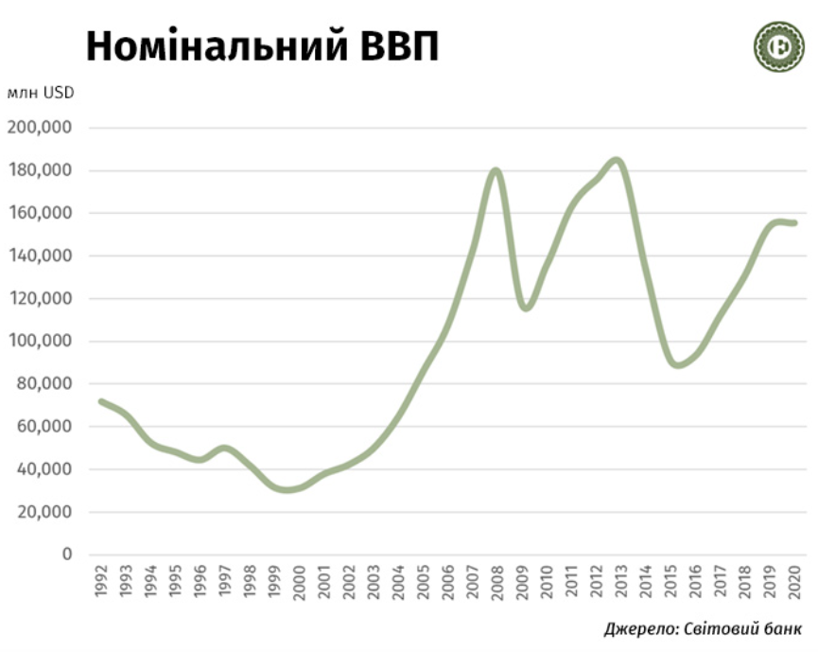
Як змінилися макроекономічні показники за роки незалежності

Slide 20
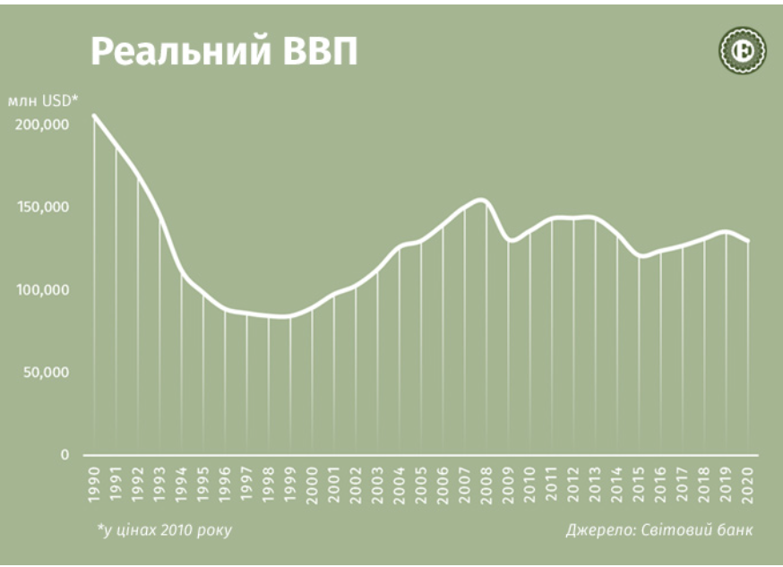

Slide 21
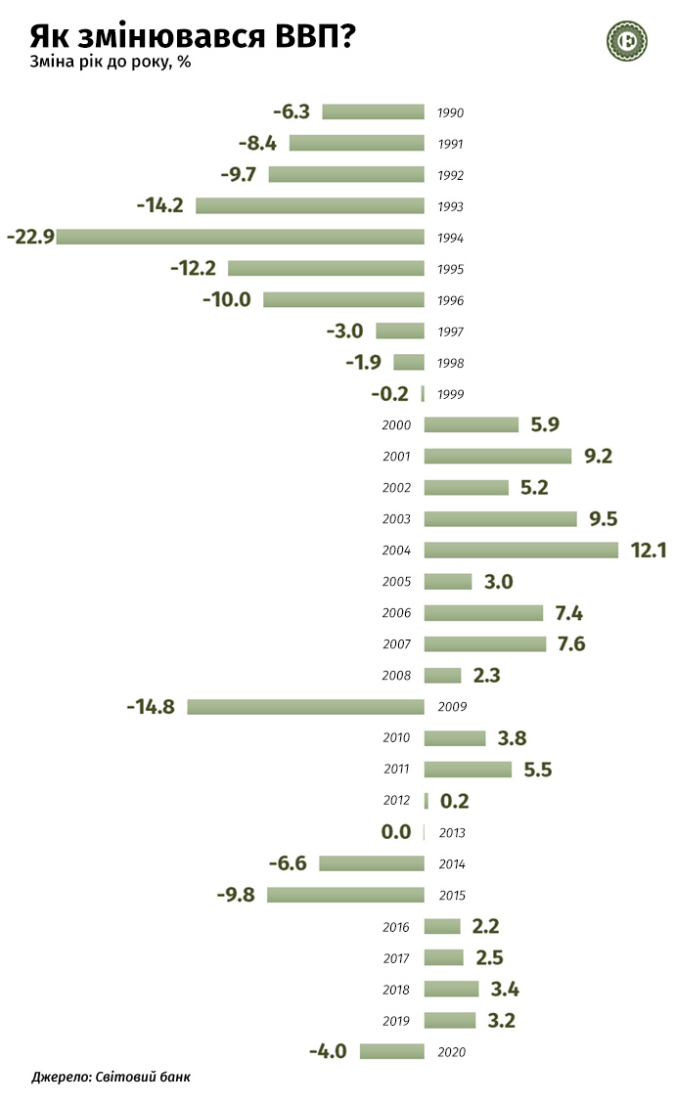
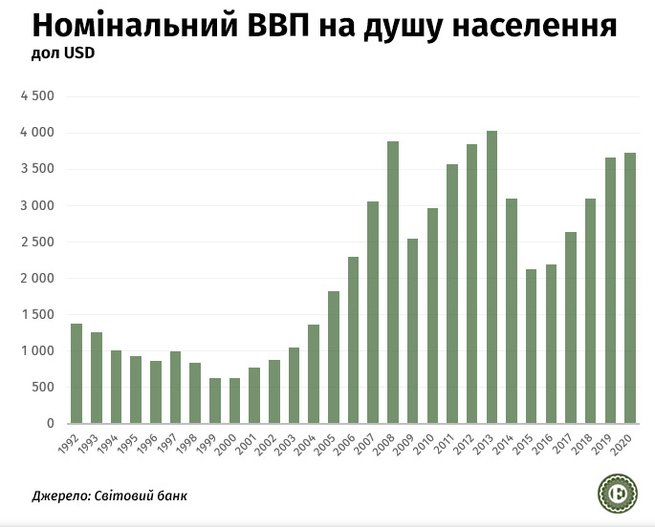

Slide 22
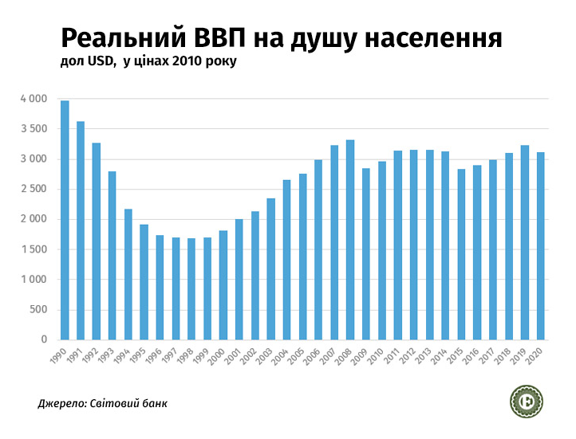

Slide 23
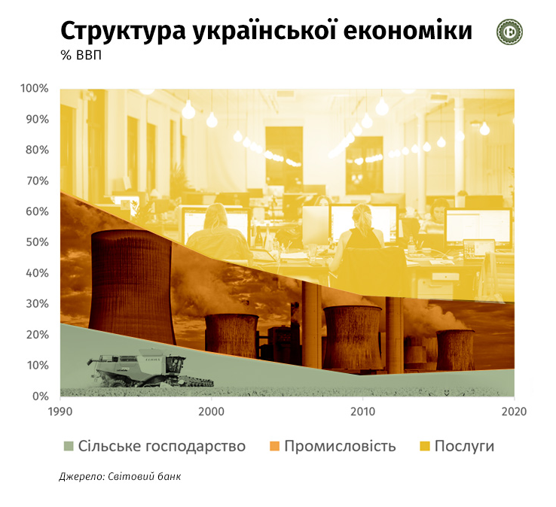

Slide 24
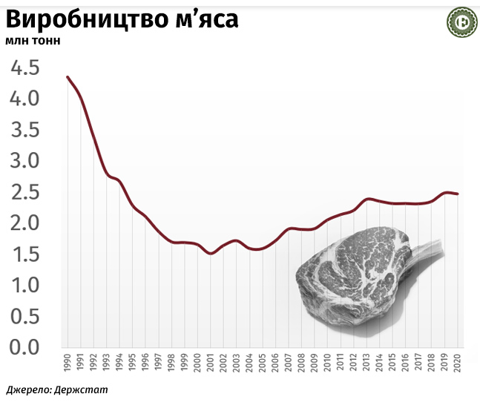
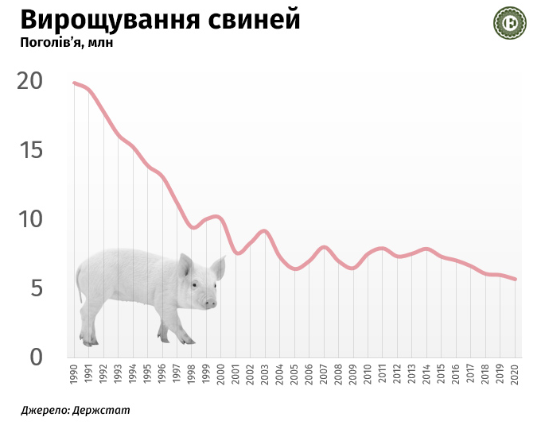

Slide 25
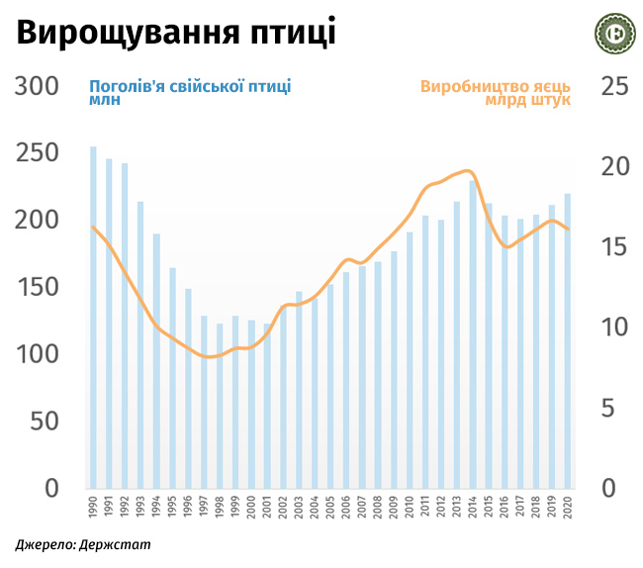
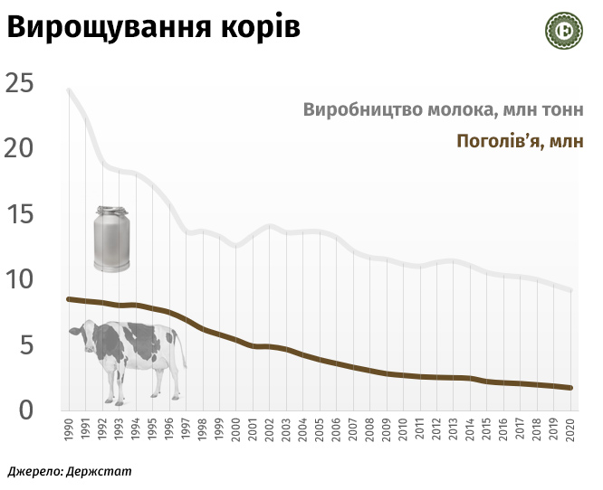

Slide 26
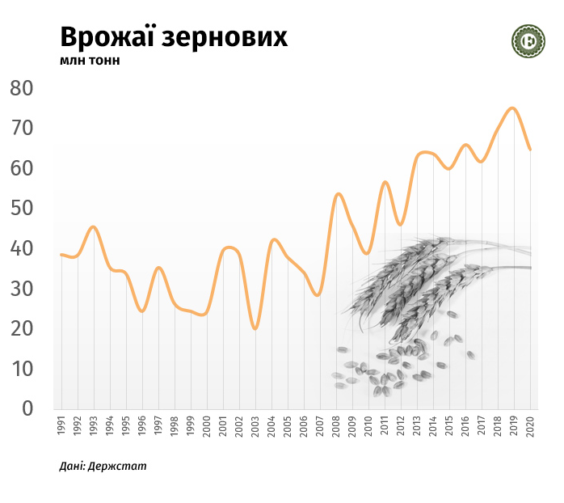
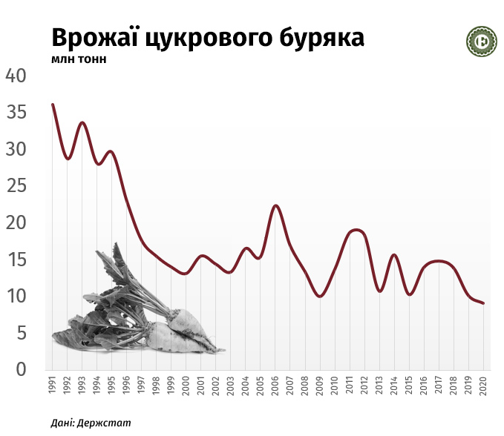

Slide 27
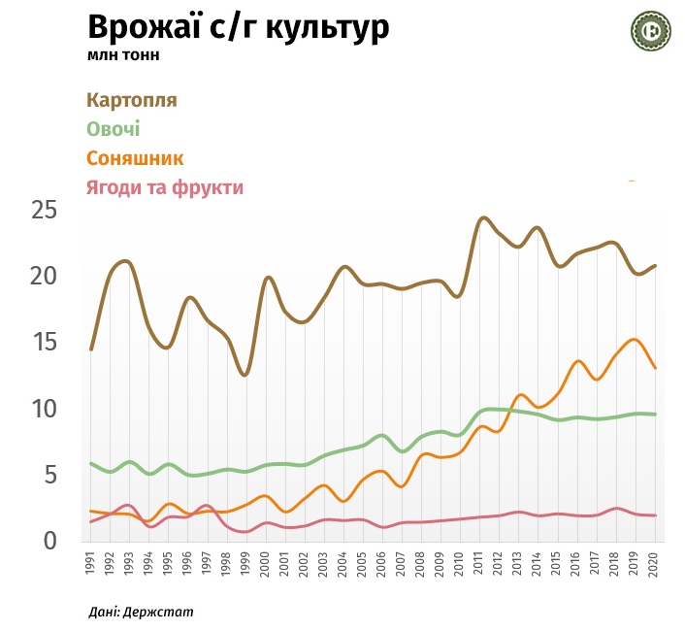

Slide 28
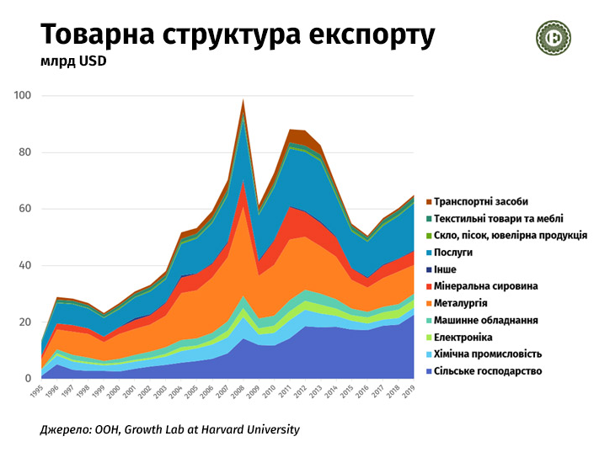

Slide 29
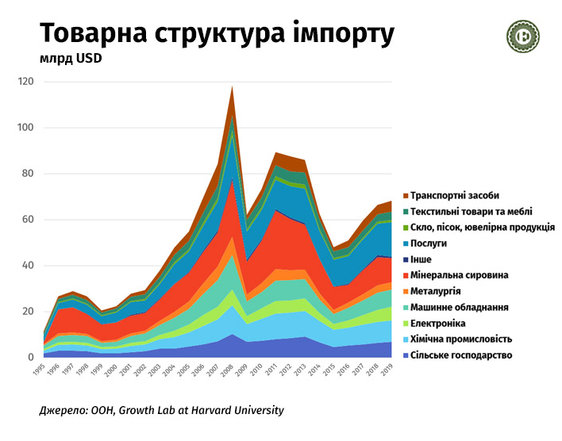

Slide 30
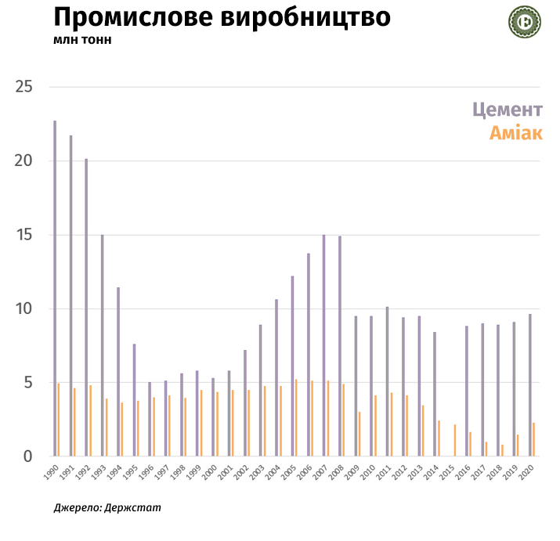

Slide 31
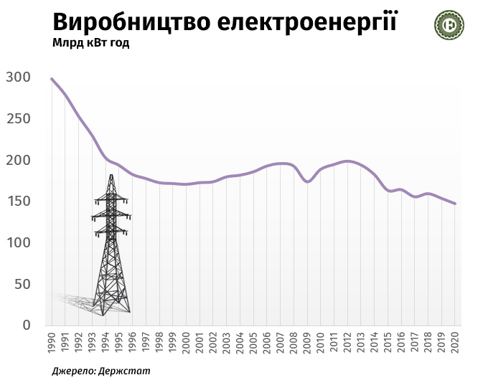

Slide 32
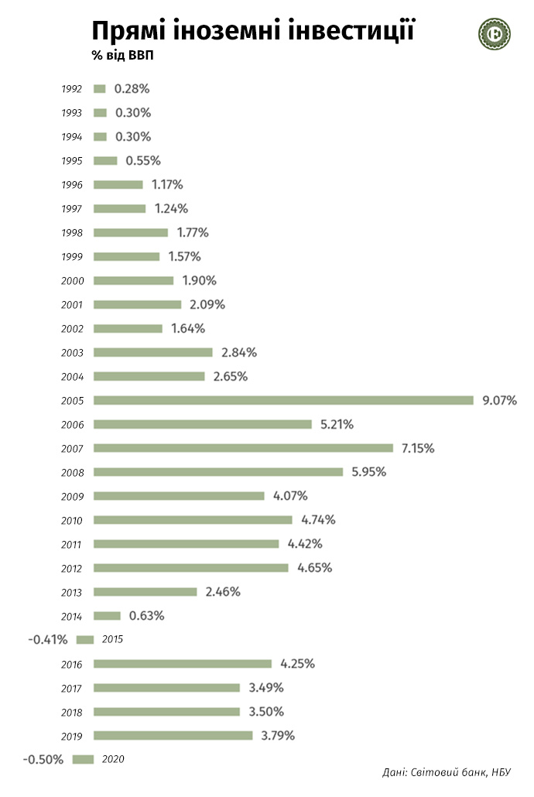
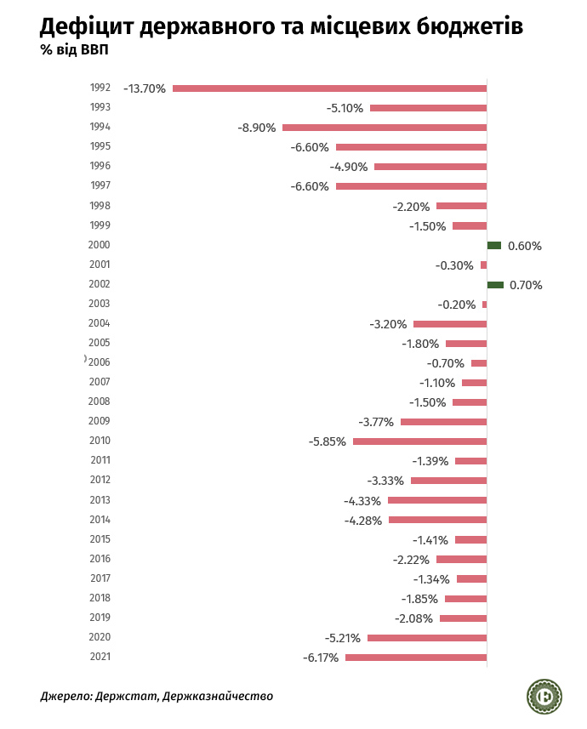

Slide 33
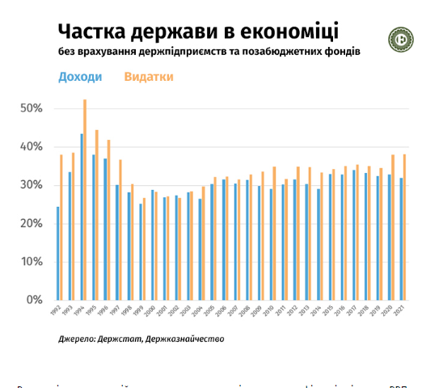
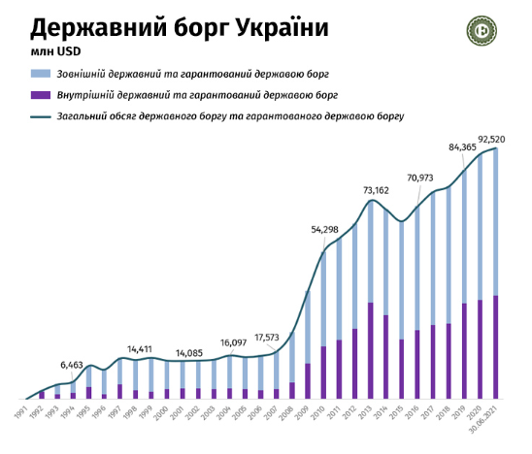

Slide 34
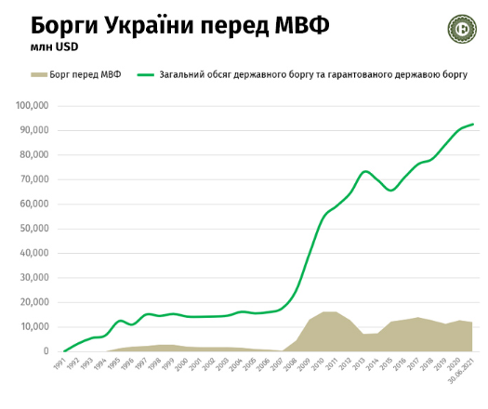

Slide 35
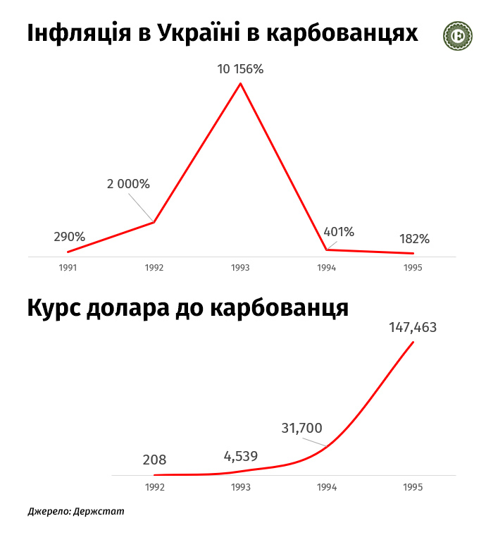
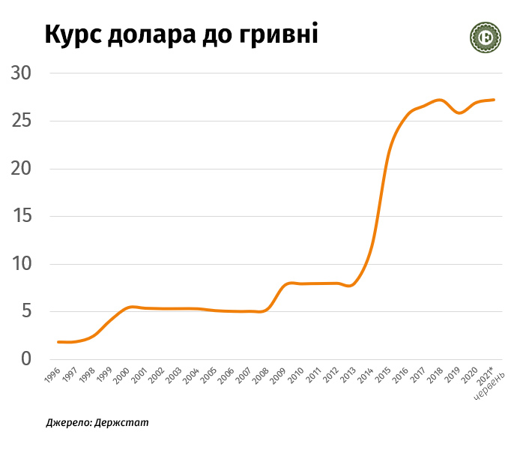

Slide 36
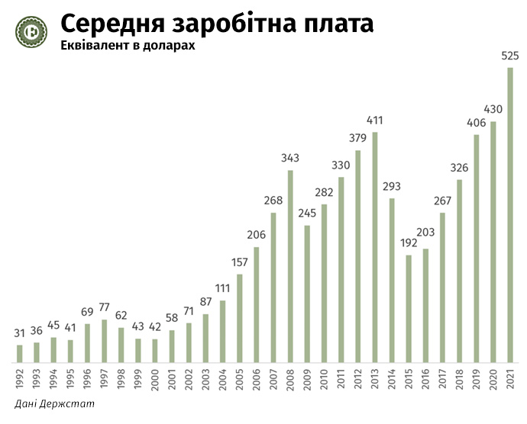
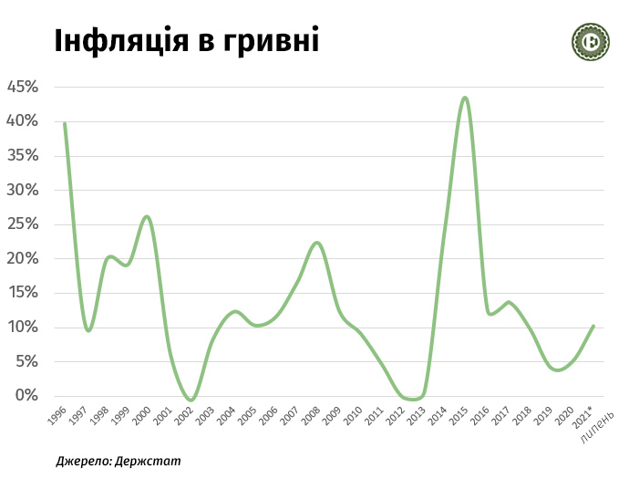

Slide 37
